Slide 1
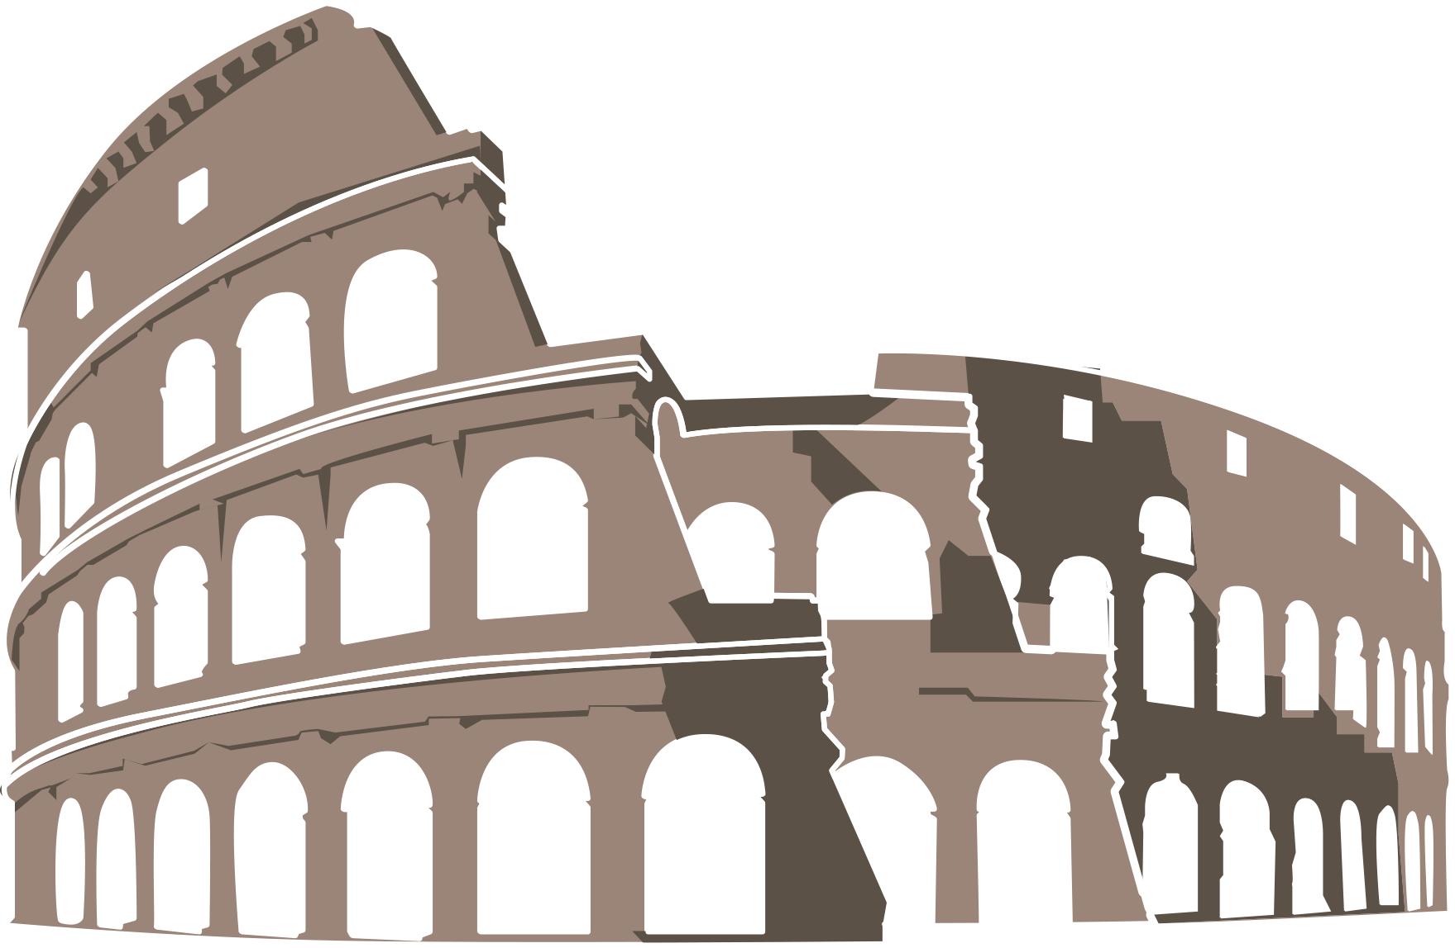
Les 2
JULIUS CAESAR
EN DE ROMEINEN
De vorige keer hebben we het over de Romeinen gehad. Vandaag gaan we het hebben over Julius Caesar, de beroemdste Romein ooit!
JULIUS CAESAR

Slide 2
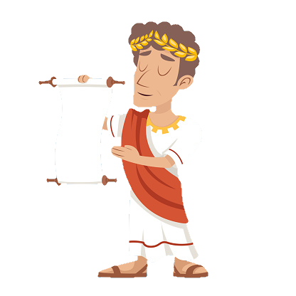
Julius Caesar leefde heel lang geleden. Meer dan 2.100 jaar! Maar toch zien we hem vandaag de dag nog steeds overal om ons heen.
JULIUS CAESAR

Slide 3
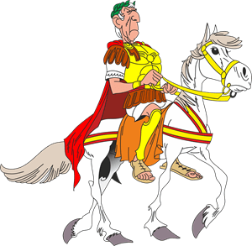
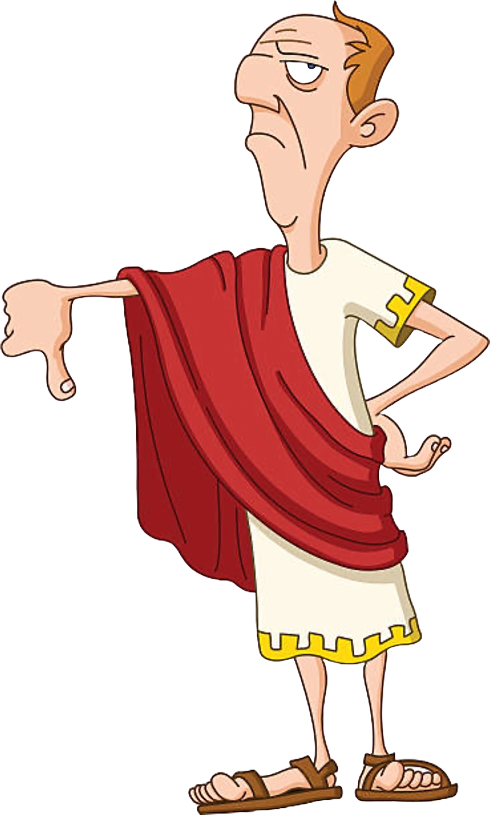
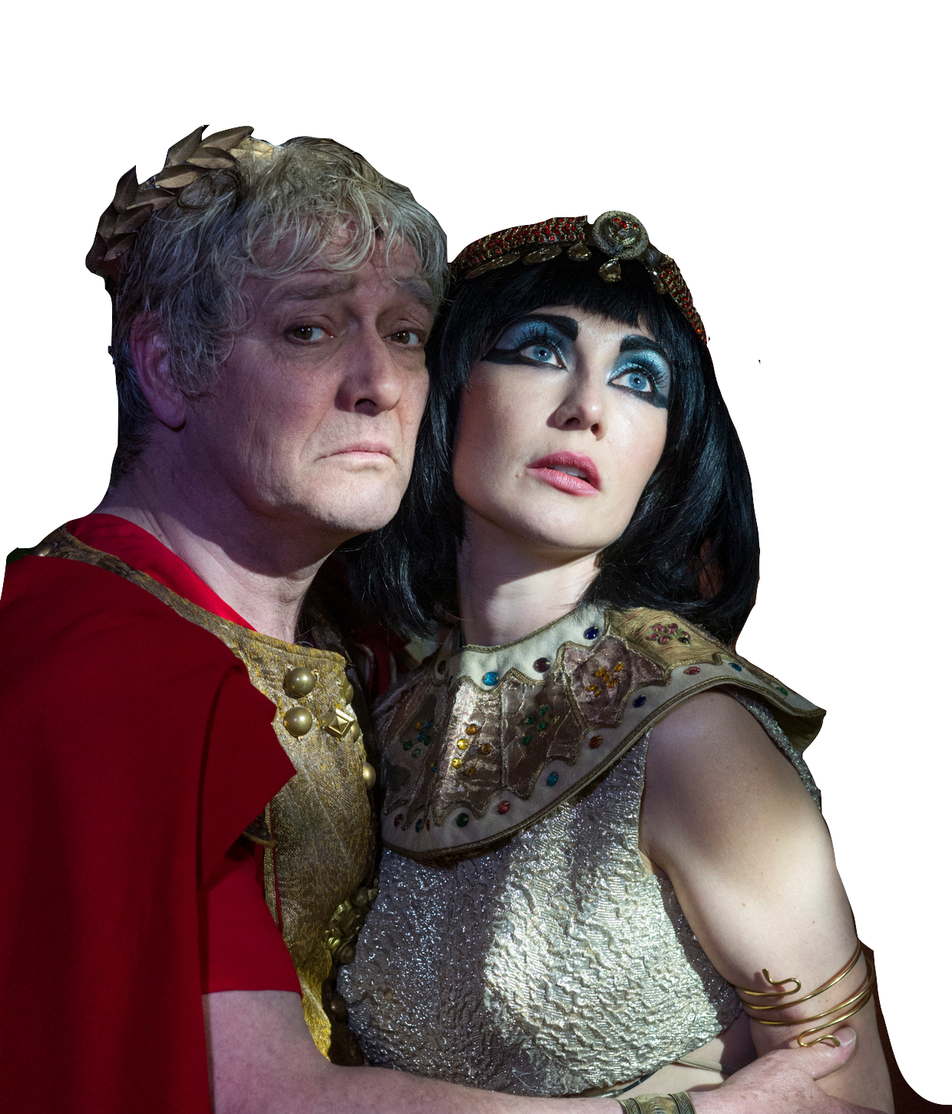
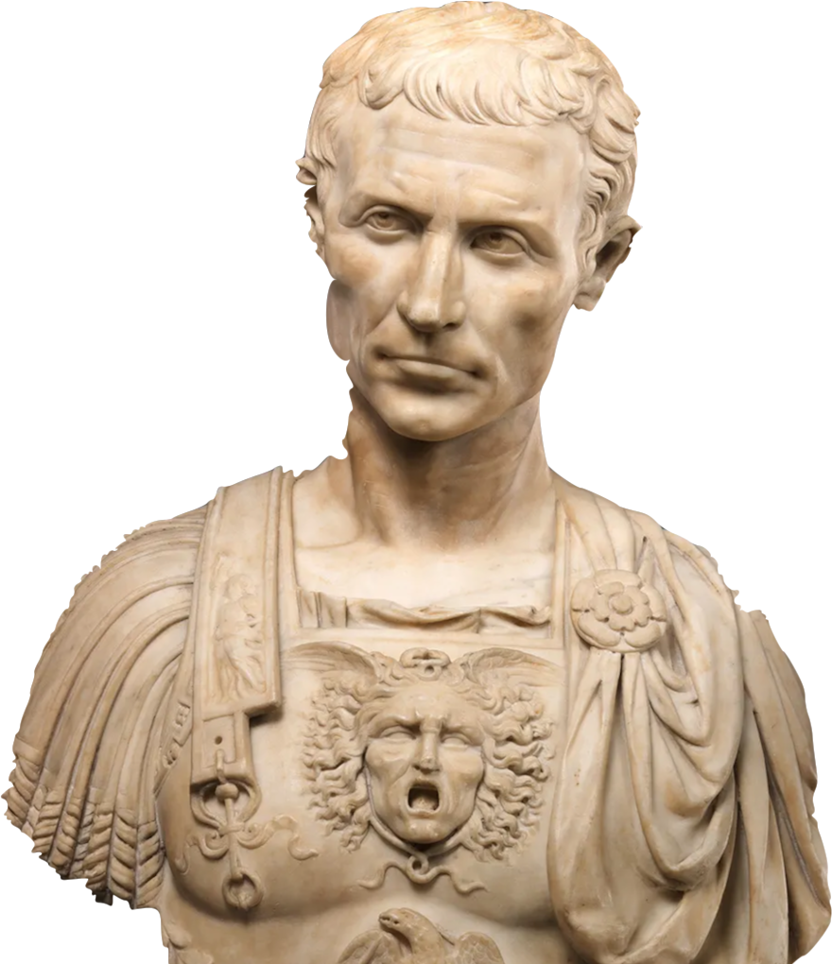
Bijvoorbeeld als cartoon…
…of in een televisieprogramma…
…of je kunt hem komen bekijken in een museum, zoals jullie komen doen!
JULIUS CAESAR

Slide 4
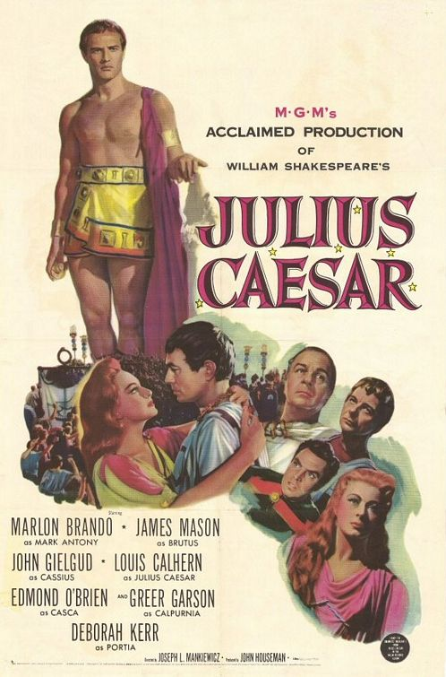
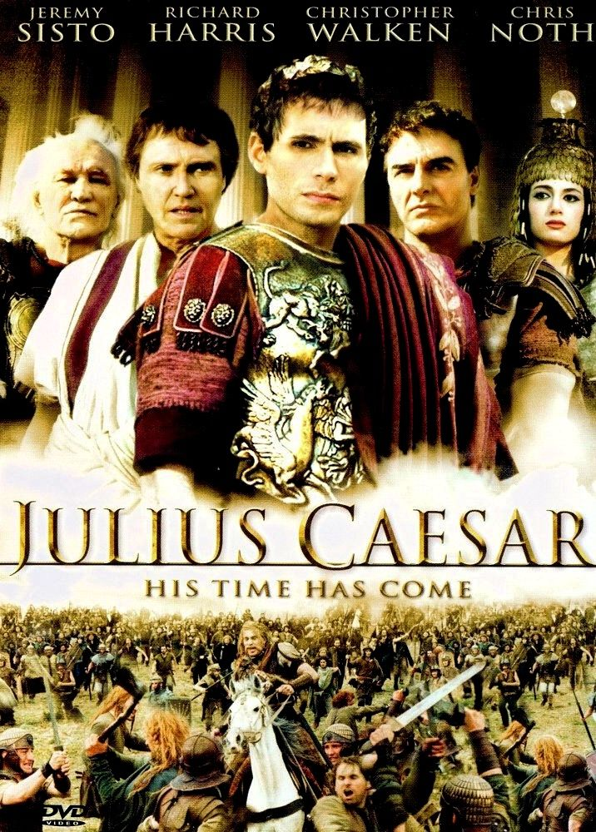
Ook zijn er veel films over hem gemaakt!
JULIUS CAESAR

Slide 5
En zijn er allerlei dingen naar Julius Caesar vernoemd. Zoals:
De Caesar Salad
De maand juli
Het woord ‘keizer’
‘Juli’ komt van Julius
‘Keizer’ komt van Caesar
JULIUS CAESAR

Slide 6
Hoe kan het dat iemand die zó lang geleden leefde nog steeds zo bekend is nu?
Daar komen jullie vandaag achter!
JULIUS CAESAR

Slide 7
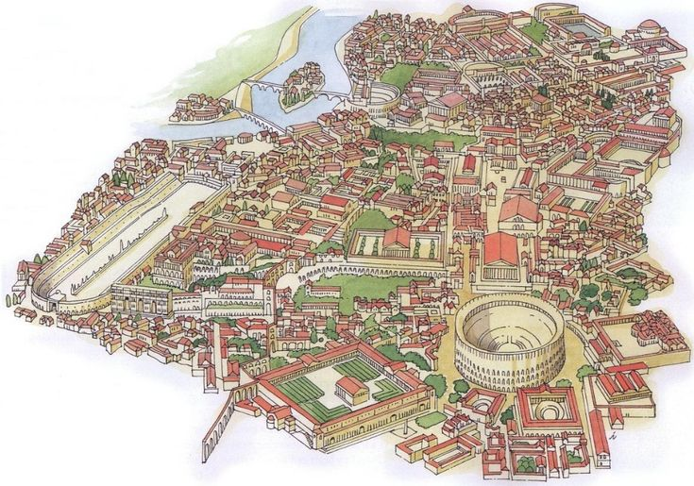
Laten we bij het begin beginnen. Caesar werd geboren in Rome. Het middelpunt van het Romeinse Rijk! Hij werd geboren in de wijk Subura.
JULIUS CAESAR

Slide 8
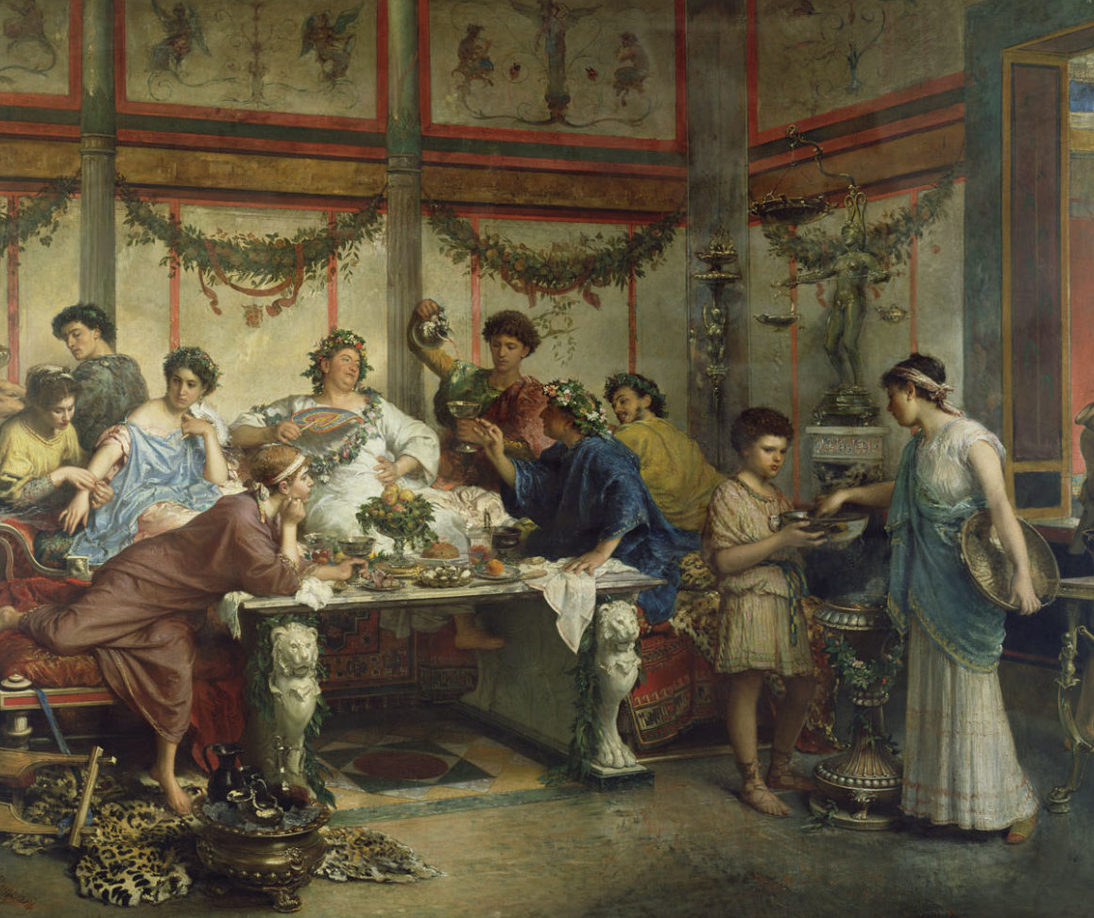
Subura was geen rijke wijk. Er woonden juist veel normale mensen. Toch groeide Caesar op in een deftig huis. Zijn familie was namelijk bekend!
Daardoor ging Caesar zijn hele leven al om met zowel het gewone volk uit zijn wijk, als belangrijke en rijke mensen. Dat zou hem nog wel eens van pas kunnen komen!
JULIUS CAESAR

Slide 9
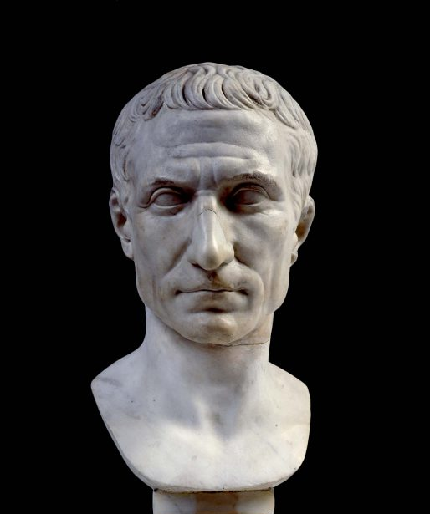
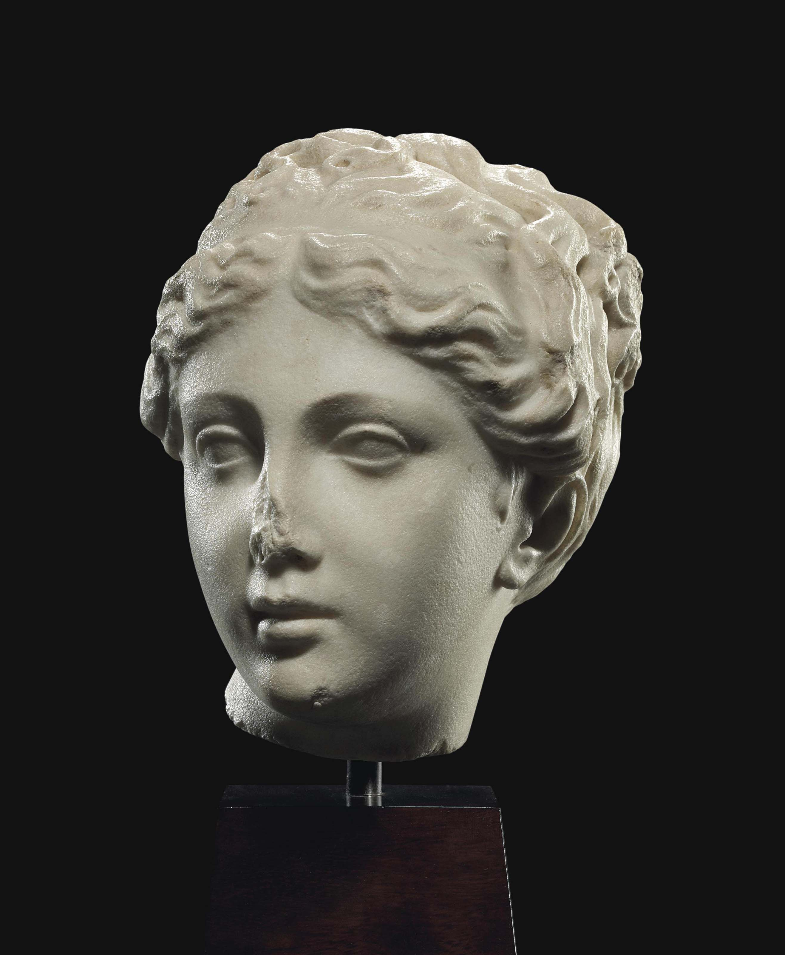
Waarom was zijn familie dan bekend?
Het verhaal ging dat Caesar en zijn familie afstammelingen waren van de godin van de liefde, Venus. Caesar’s familie had dus goddelijk bloed! Dat dachten ze in ieder geval.
CAESAR
VENUS
Zie jij de gelijkenis?
JULIUS CAESAR

Slide 10
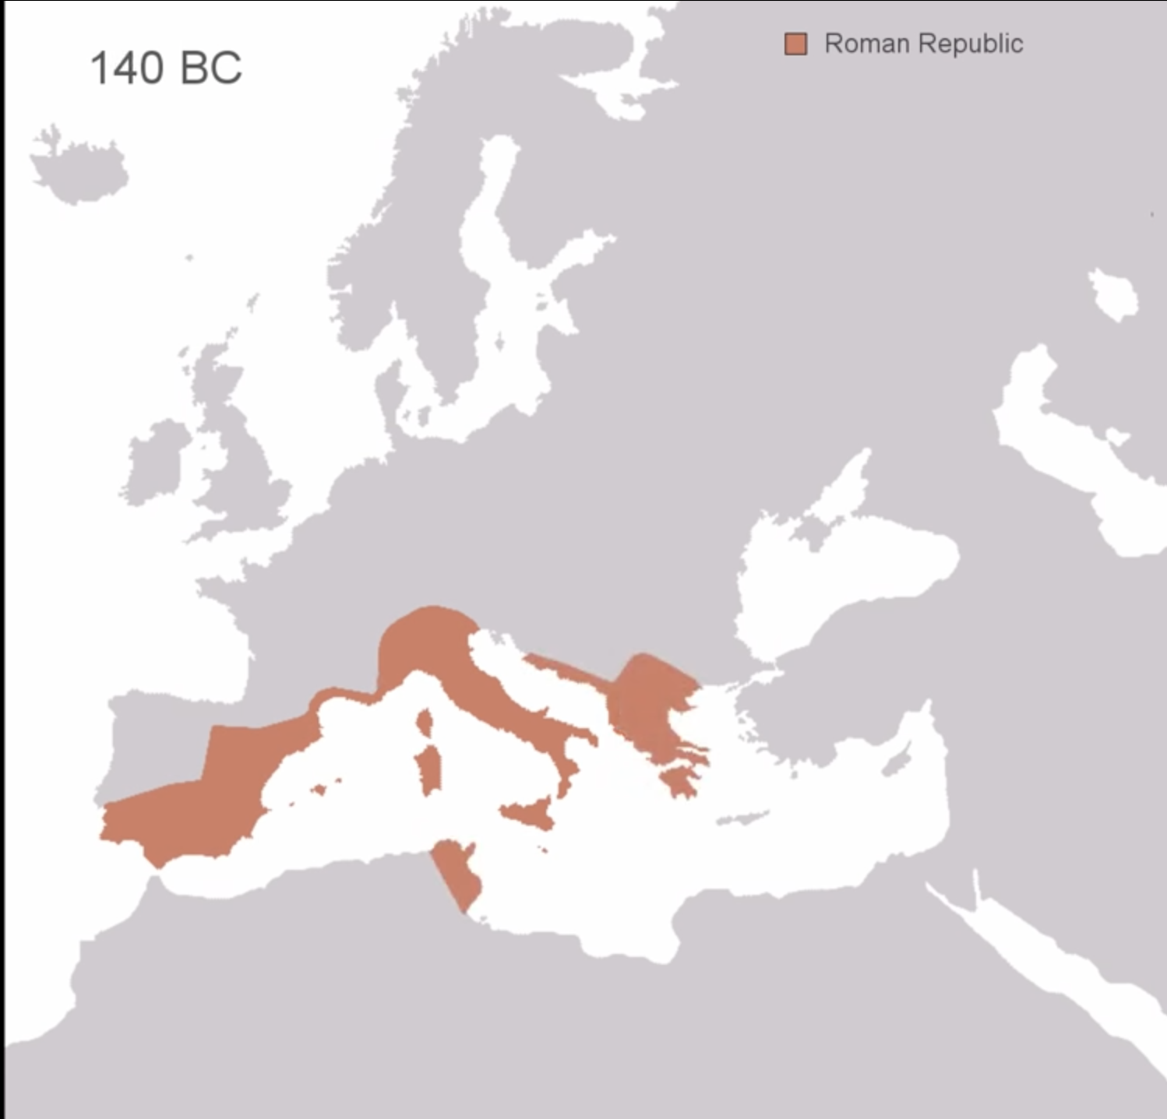
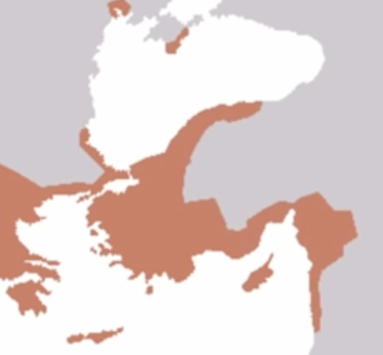
ROME
Toen Caesar geboren werd was het Romeinse Rijk al groot. Het liep helemaal van Portugal en Spanje tot aan Griekenland en Turkije. Rome lag er precies middenin!
Maar… het rijk zou nog veel groter worden.
JULIUS CAESAR

Slide 11
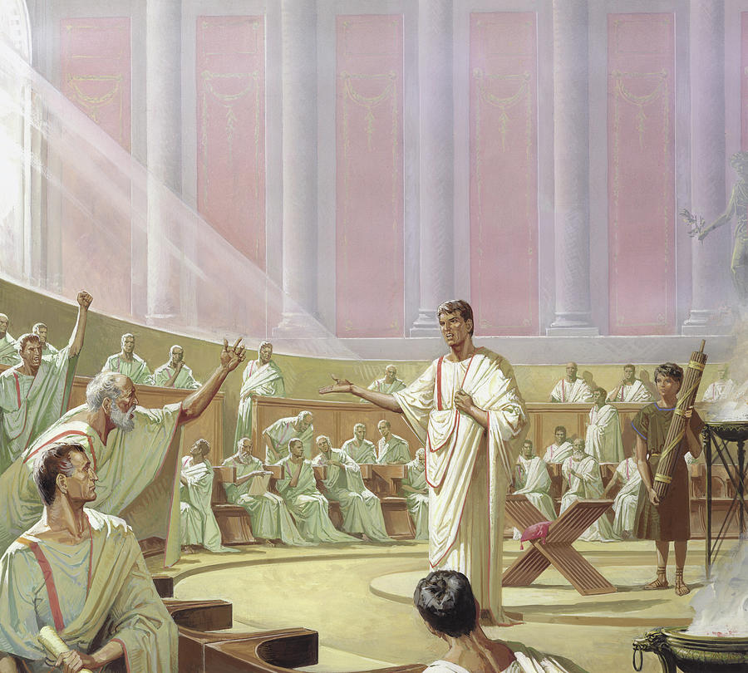
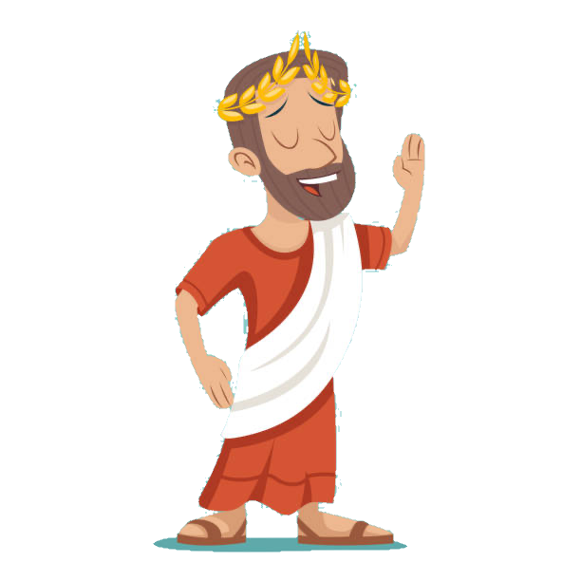
Wie was er de baas in dat grote rijk?
In Rome hadden ze geen koning. Daar hielden de Romeinen niet van! De macht moest bij het volk liggen.
Het volk mocht ieder jaar 2 leiders kiezen. Die twee mochten Rome en het Romeinse Rijk dan samen besturen. Deze leiders heetten consuls.
JULIUS CAESAR

Slide 12
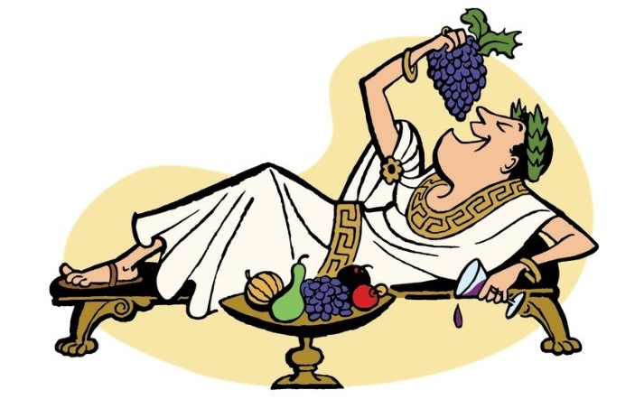
Maar niet iedereen mocht kiezen wie er consul zou worden. Alleen de allerrijkste mensen mochten stemmen. Dat was maar een heel klein groepje.
Gewone burgers en soldaten en alle slaafgemaakten mochten niet meestemmen.
JULIUS CAESAR

Slide 13
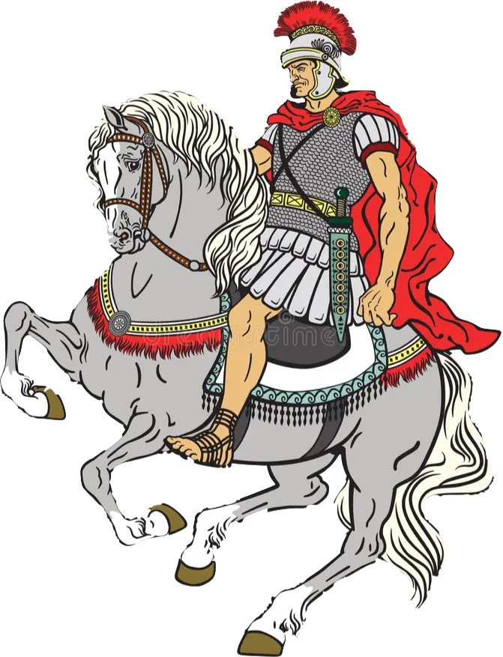
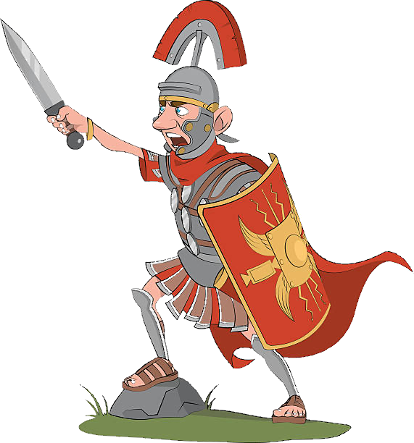
Caesar’s familie hoorde wel bij de rijke groep. De ouders van Caesar verwachtten dan ook dat Caesar zelf ook de politiek in zou gaan!
Al vanaf dat Caesar klein was werd hij daarop voorbereid. Hij leerde lange teksten voordragen, paardrijden en zwaardvechten. Allemaal dingen die een Romeins politicus moest kunnen!
JULIUS CAESAR

Slide 14
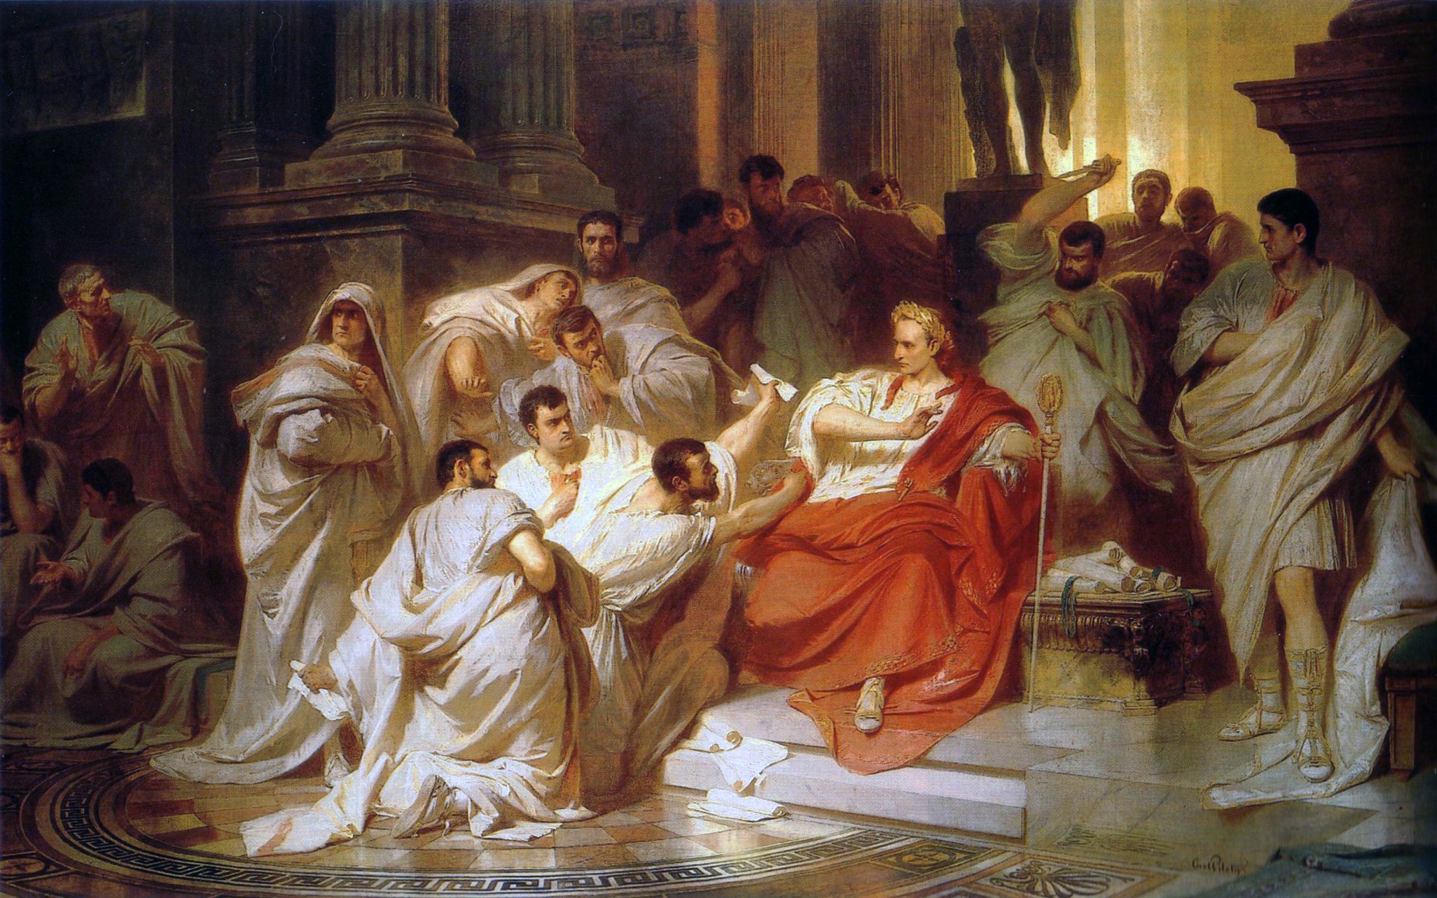
En het lukte! Caesar werd politicus.
Hij werd zelfs verkozen tot consul! Langzamerhand werd Caesar de machtigste man van het Romeinse Rijk.
JULIUS CAESAR

Slide 15
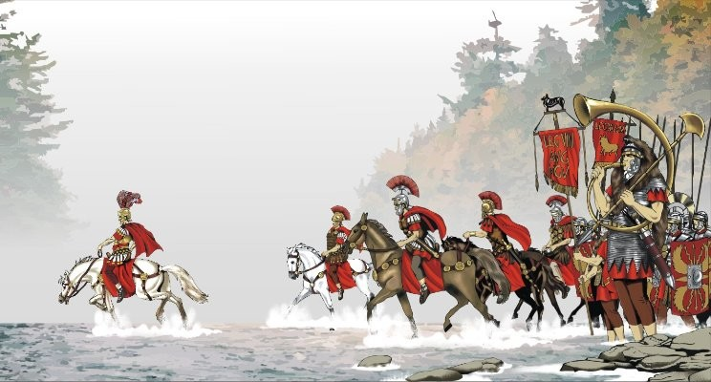
Ook werd Caesar een gevreesd legerleider! Hij veroverde heel Frankrijk en zelfs een stuk van Nederland en voegde het toe aan het Romeinse Rijk.
JULIUS CAESAR

Slide 16
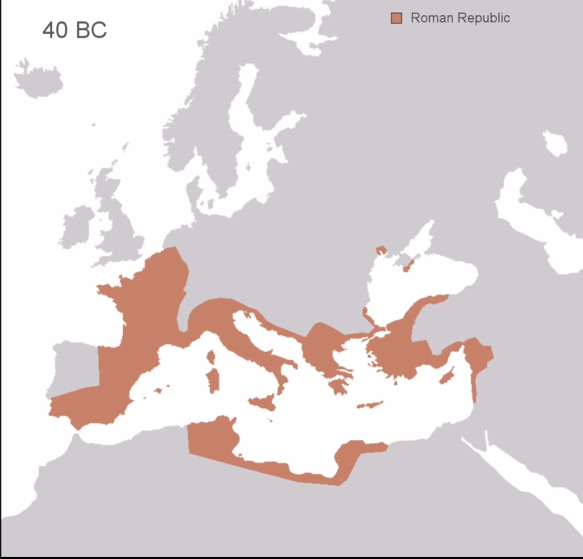
Na Caesar
Voor Caesar
Zoek de verschillen!
JULIUS CAESAR

Slide 17
Caesar was oppermachtig, en begon zich bijna als een koning te gedragen.
Een groep rijke Romeinen was hier helemaal niet blij mee. Want zoals jullie nu weten: koningen hoorden niet in het Romeinse Rijk!
JULIUS CAESAR

Slide 18
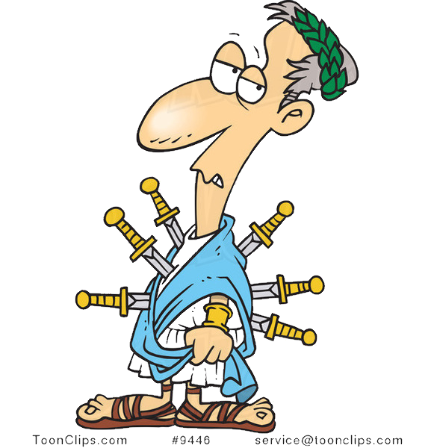
De groep rijke Romeinen besloot het heft in eigen handen te nemen. Op 15 maart in het jaar 44 v.g.j. vermoordden ze Caesar.
Dit is nog steeds de beroemdste politieke moord uit de geschiedenis!
JULIUS CAESAR

Slide 19
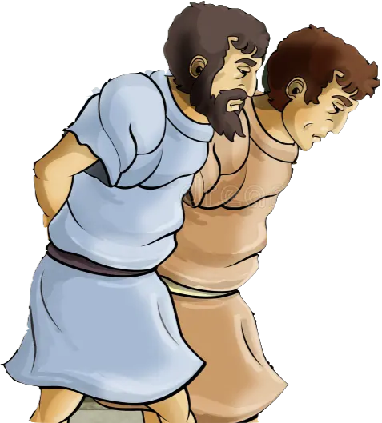
Caesars bondgenoten waren erg verdrietig, en boos. Zij zorgden ervoor Caesar’s moordenaars er niet zomaar mee weg kon komen. Een voor een werden de daders opgepakt en vervolgd.
JULIUS CAESAR

Slide 20
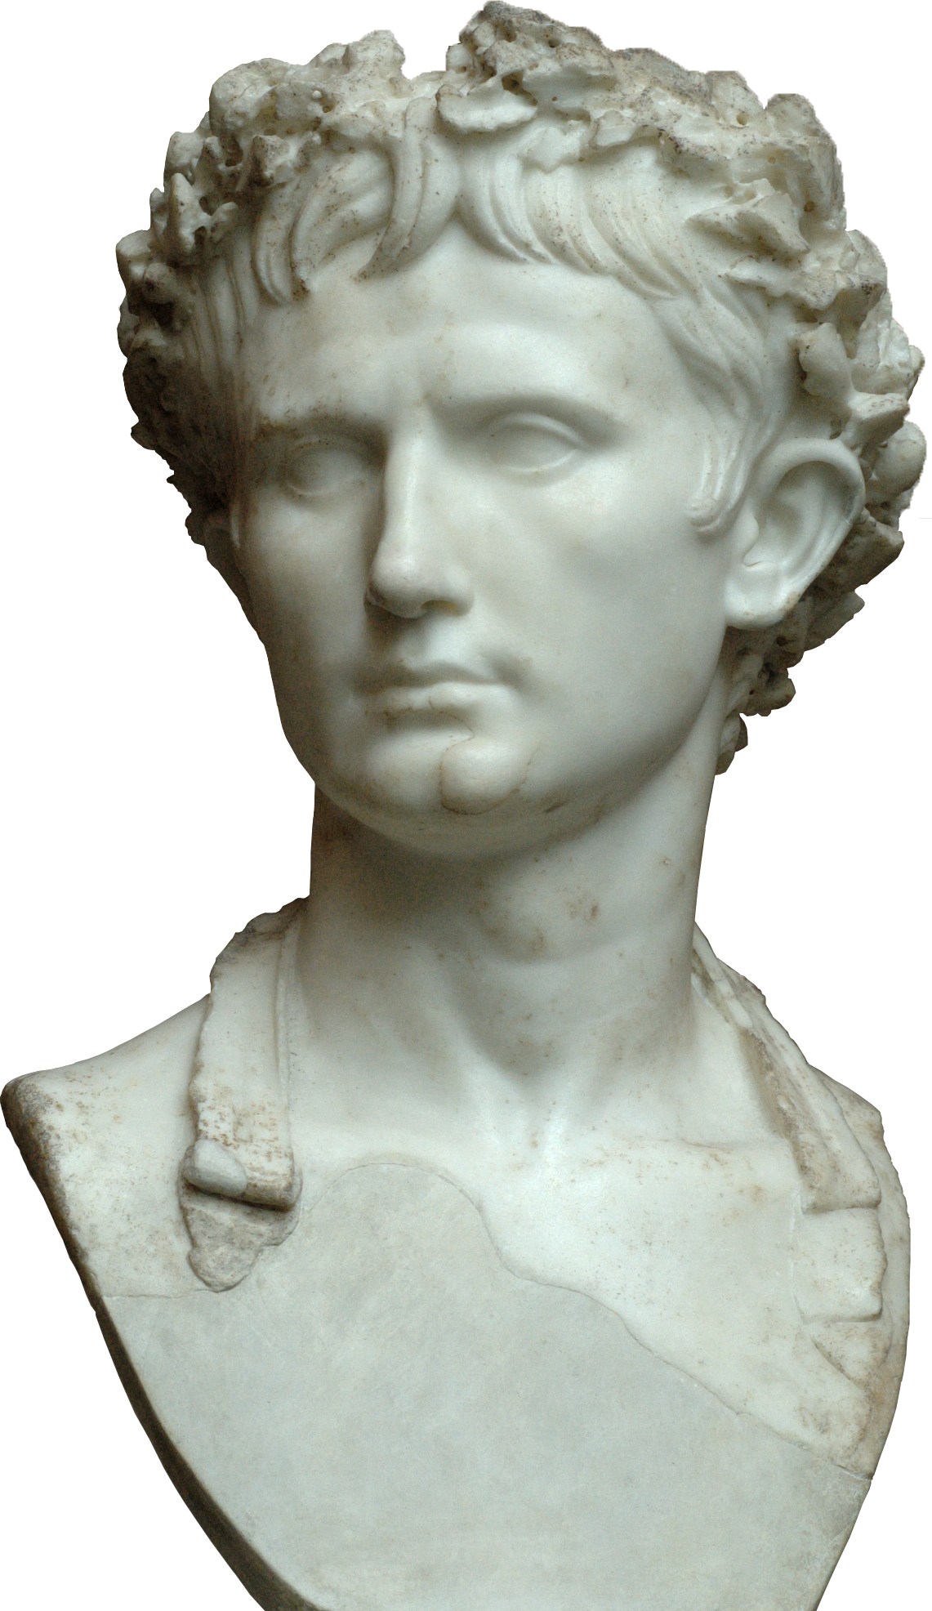
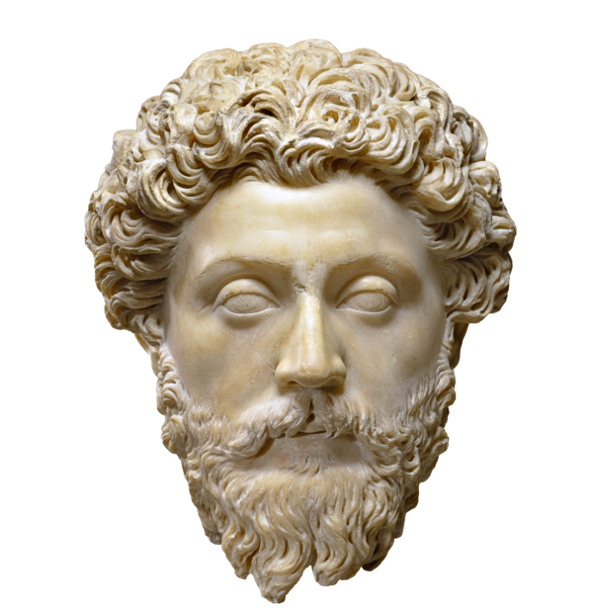
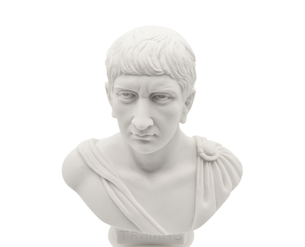
Hoewel Caesar niet meer leefde, zou hij nog lang niet vergeten worden. Iedere leider van het Romeinse Rijk die na hem kwam heette vanaf dat moment ‘Keizer’. Vernoemd naar Caesar!
Zoals:
KEIZER AUGUSTUS
KEIZER MARCUS AURELIUS
KEIZER TRAJANUS
JULIUS CAESAR

Slide 21
Dit was de les over Julius Caesar. Nu zijn jullie helemaal klaar om naar H’ART Museum te komen en de tentoonstelling te komen bekijken!
Maar eerst is het nog tijd voor de quiz!
JULIUS CAESAR

Slide 22
JULIUS CAESAR
EN DE ROMEINEN
Quiz
Jullie krijgen zo meteen vijf vragen over wat jullie geleerd hebben. Je antwoordt door je duim omhoog of omlaag te doen!
Heb jij goed opgelet?
JULIUS CAESAR

Slide 23
Vraag 1: Van wie zou Julius Caesar een ver familielid zijn?
of
Apollo
Venus
JULIUS CAESAR

Slide 24
Vraag 1: Van wie zou Julius Caesar een ver familielid zijn?
of
Apollo
Venus
JULIUS CAESAR

Slide 25
Vraag 2: Hoe heetten de leiders van het Romeinse Rijk?
of
Galliërs
Consuls
JULIUS CAESAR

Slide 26
Vraag 2: Hoe heetten de leiders van het Romeinse Rijk?
of
Galliërs
Consuls
JULIUS CAESAR
JULIUS CAESAR

Slide 27
Vraag 3: Mocht iedereen meestemmen voor wie consul werd?
of
Ja
Nee
JULIUS CAESAR

Slide 28
Vraag 3: Mocht iedereen meestemmen voor wie consul werd?
of
Ja
Nee
Nee
Alleen de allerrijkste mensen mochten hiervoor stemmen!
JULIUS CAESAR

Slide 29
Vraag 4: In welke wijk werd Caesar geboren?
of
Subura
Osdorp
JULIUS CAESAR

Slide 30
Vraag 4: In welke wijk werd Caesar geboren?
of
Subura
Frankrijk
Osdorp
JULIUS CAESAR

Slide 31
Vraag 5: Welk gebied veroverde Caesar?
of
Frankrijk
Nederland
JULIUS CAESAR

Slide 32
Vraag 5:
of
Frankrijk
Nederland
Beide goed! Hij veroverde Frankrijk en een deel van Nederland.
JULIUS CAESAR

Slide 33
JULIUS CAESAR
EN DE ROMEINEN
Goed gedaan! Dit was les 2. Veel plezier bij de tentoonstelling en de H’ART Studio!
JULIUS CAESAR

